Slide 1
SETMANA 4 4-8 MAIG

Slide 2
REPTE
“Construïu una màquina senzilla que permeti elevar un objecte (un ampolla d’aigua de 0,5l) més de 30 cm fent el mínim esforç”
Úniques premisses:
Podeu utilitzar tots els materials que tingueu al vostre abast. (jo us proposaré alguns)
Feu un bon ús dels materials
Compartiu idees abans de començar a fer
És essencial fer un petit plantejament
PENSEU, REMENEU I FEU!!
ÀNIMS QUE HO ACONSEGUIREU!

Slide 3
1º IDENTIFICACIÓ DE LES FORCES
Quan et costa més portar la motxilla?
Classifica de menys a més en funció de l’esforç que has de realitzar (quan et costa).
Per què creus que hi ha aquesta diferència? Com és la força que realitzes en cada cas, vertical o horitzontal?
Hem penjo una motxilla a l’esquena
Agafo la motxilla amb els braços estesos
Arrastro la motxilla pel terra amb les mans. La motxilla està davant teu
Desplaço arrastrant la motxilla des d’una ansa. La motxilla està darrera teu.
Ho anoteu en un paper.

Slide 4
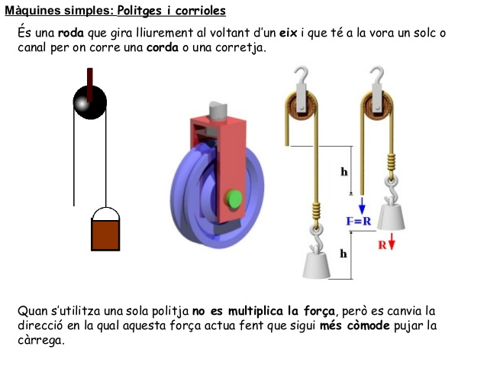
materials
Cordes, cordills
Fils
Bobines de fil
Peces de lego
Fil ferro
Clip de paper
Estenedor de roba d’alambre
Ampolla 0,5l (el pes)
Ganxos
Etc... I tot allò que trobeu per casa que creieu que sigui útil per construir la vostra màquina.
Vídeos d’ajuda:
https://www.youtube.com/watch?v=haen_eT_CYs
https://youtu.be/DoRjsJRNGn8
https://www.ccma.cat/tv3/alacarta/quequicom/bicicleta-la-maquina-perfecta/video/2729530/
https://www.youtube.com/watch?v=c75migheB-Q

Slide 5
2º plantejament i construcció 3º representació i funcionament
Abans de començar heu de plantejar amb un dibuix o esquema com serà la vostra politja i quins materials necessitareu per construir-la.
Sou lliures d’utilitzar els materials i el disseny que més us convingui, és una activitat totalment lliure a la creativitat i imaginació, sempre i quan es realitzin les premisses de l’inici.
OBJECTIU: AIXECAR UNA AMPOLLA DE 0,5L AMB LA MENOR FORÇA POSSIBLE.
Ompliu el qüestionari que us deixo en finalitzar la vostra màquina:
QÜESTIONARI
Feu un vídeo on es demostri que la vostra màquina aixeca l’ampolla d’aigua.
Vídeo de màx d’1 min!! No cal més. Potser més curt si és vol.

Slide 6
VALORACIÓ DEL PROJECTE
Com s’eleven les coses? Com pots aixecar més fàcilment una motxilla? Explica la teva experiencia.
Explica i valora com has viscut el projecte de ciències experimentals.
Per últim, fes una petita conclusió de la teva experiència
Com i on ho entrego?
Pengeu al drive les vostres valoracions del projecte, qüestionari, fotografies i vídeo de la construcció.
Compartiu al padlet la foto de la vostra màquina (opcional)

Slide 7
activitat 2

Slide 8
COMPLETA EL FORMULARI
CLICA SOBRE LA FLEXTA PER ACCEDIR AL FORMULARI

